Slide 1
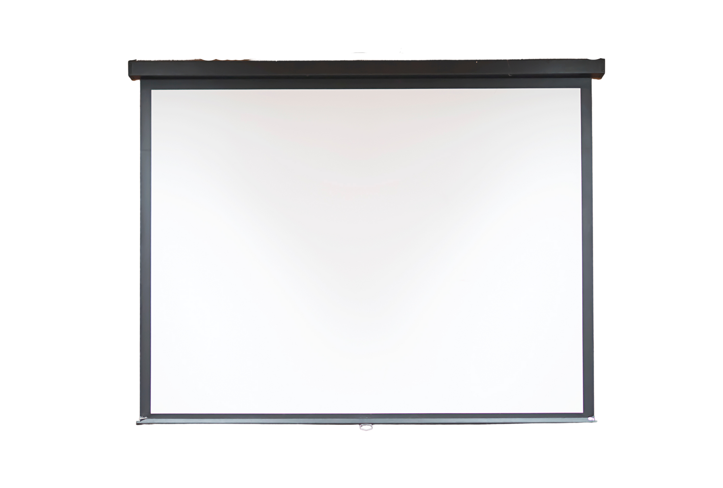



Slide 2
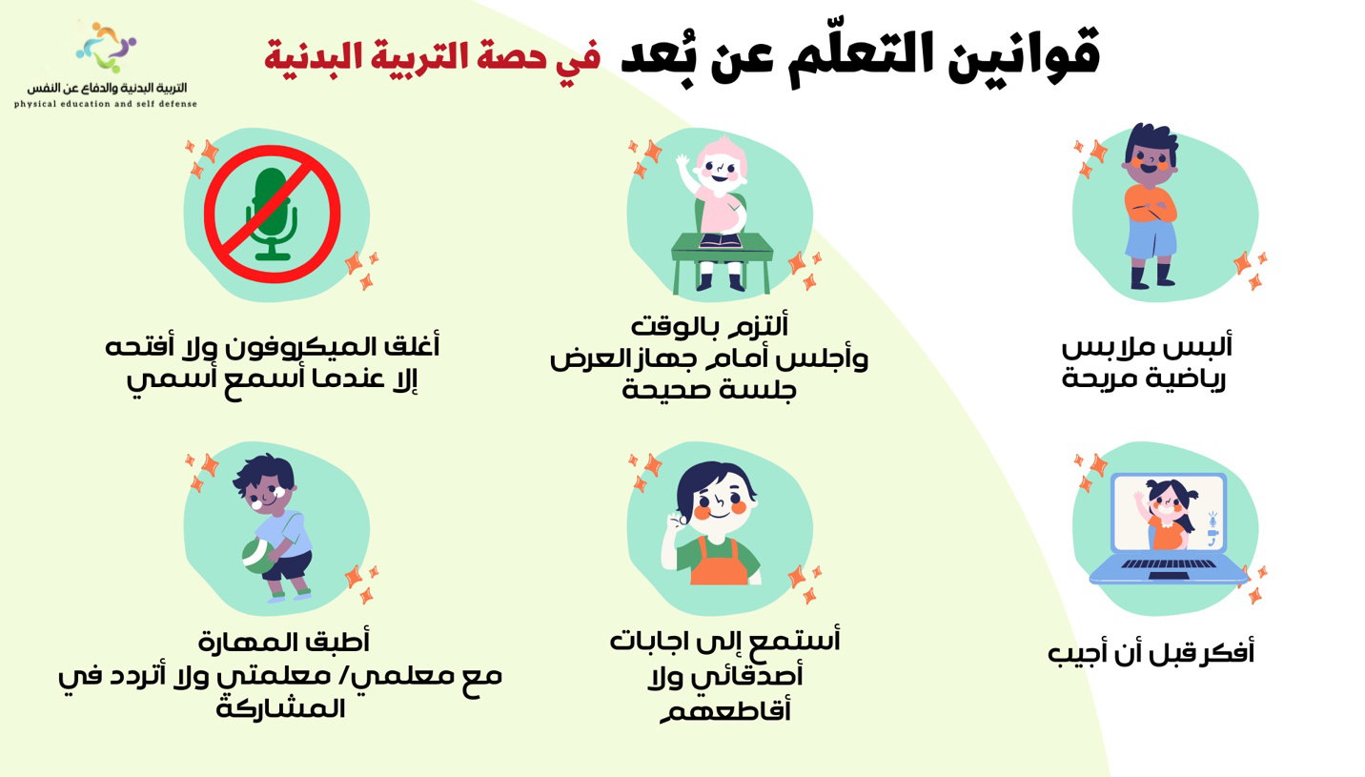


Slide 3




محرم
الرزنامة
صفر
الشهر
التاريخ
اليوم
السنة
ربيع أول
1443 هــ
2
3
1
6
4
3
8
7
9
1
5
2
0
ربيع ثاني
حالة الطقس لليوم
جمادى اول
جمادى آخر
رجب
التاريخ
الطقس
شعبان
الخميس
الأحد
3
2
1
رمضان
6
5
4
الجمعة
الأثنين
شوال
9
8
7
السبت
الثلاثاء
ذو القعدة
3
2
1
الأربعاء
ذو الحجة
0

Slide 4

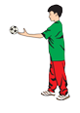
أي من هذه الصور تمثل تمرير الكرة بيد واحدة ؟

Slide 5
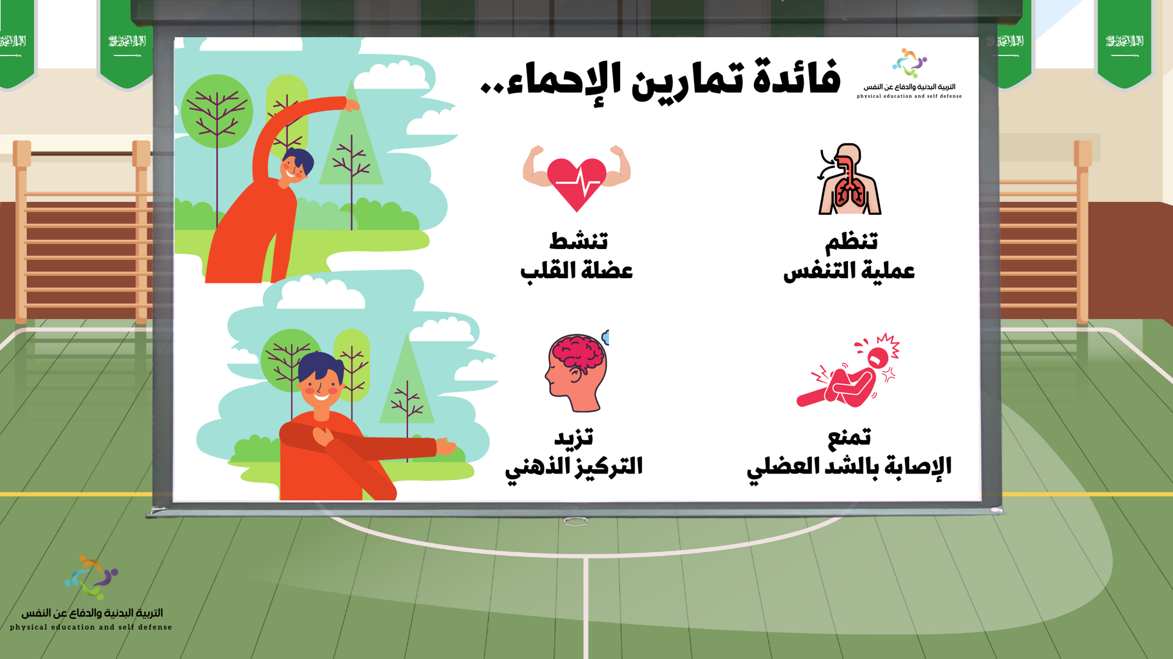

Slide 6





تمارين الاحماء

Slide 7

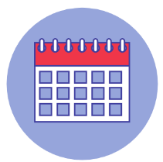


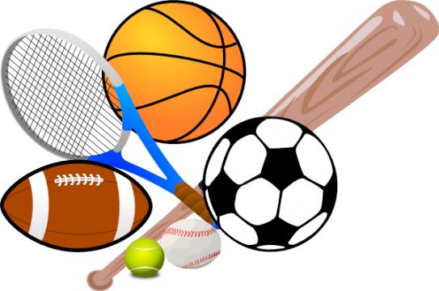
مادة التربية البدنية و الدفاع عن النفس
الصف : الثاني الابتدائي
الفصل الدراسي الأول ١٤٤٣هـ
الوحدة : الرابعة
الأسبوع : الثامن
استخدام الأدوات والأجهزة برفق
أثناء النشاط البدني

Slide 8


الهدف
استخدام الأدوات جيداً وبرفق أثناء النشاط البدني

Slide 9
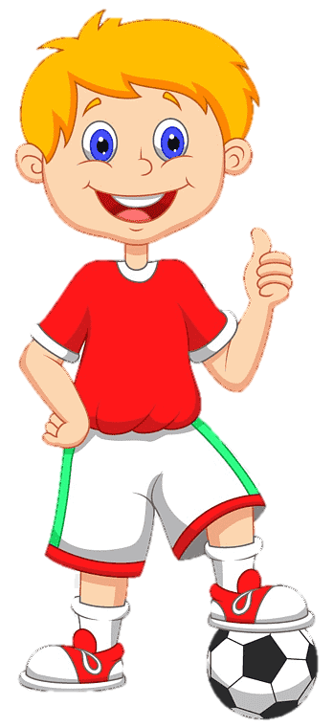
لكل رياضة أدواتها و أجهزتها
وتشمل الأدوات كل ما يستخدم للعب
أو التدرب أو ممارسة النشاط الرياضي
و تستخدم المعدات والأجهزة لجعل ممارسة الرياضة أسهل
ويجب أن يتم استخدامها لما صنعت له فقط .

Slide 10

عند تغيّر القوانين في رياضة ما أو إنشاء رياضة جديدة
فإن هناك أدوات وأجهزة جديدة سوف تظهر .
مثل ما حدث عند اكتشاف كرة السلة , حيث ظهرت السلة و الكرة الخاصة باللعبة .
كيف تم اكتشاف كرة السلة ؟
العصف الذهني

Slide 11
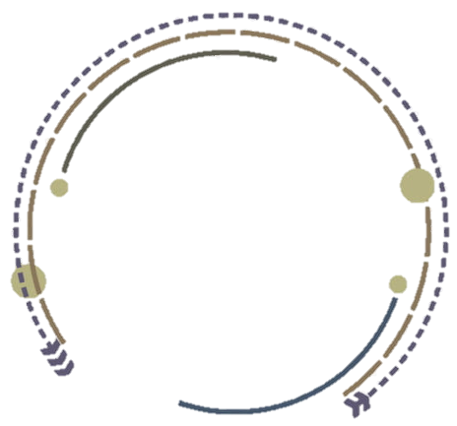
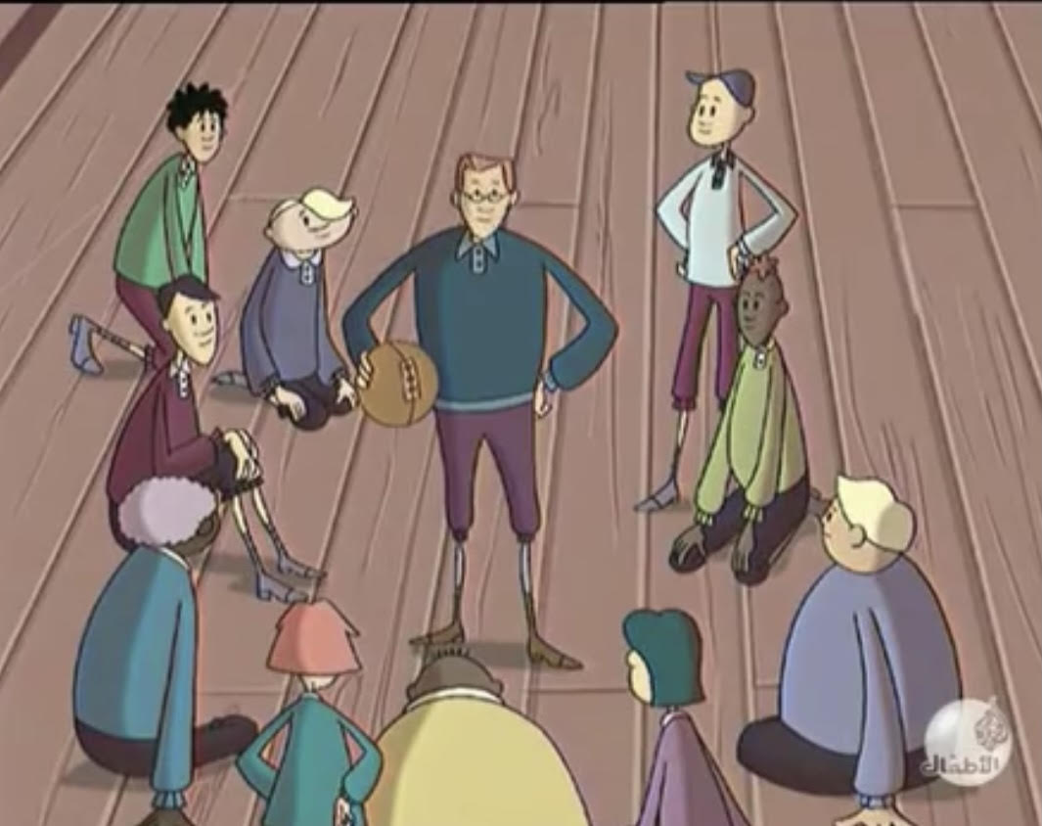
قصة اكتشاف كرة السلة
الفيديو حقوق محفوظة لصاحب القناة (shre6)

Slide 12
فيديو توضيحي للخبرة التعليمية
الفيديو حقوق محفوظة لوزارة التعليم

Slide 13
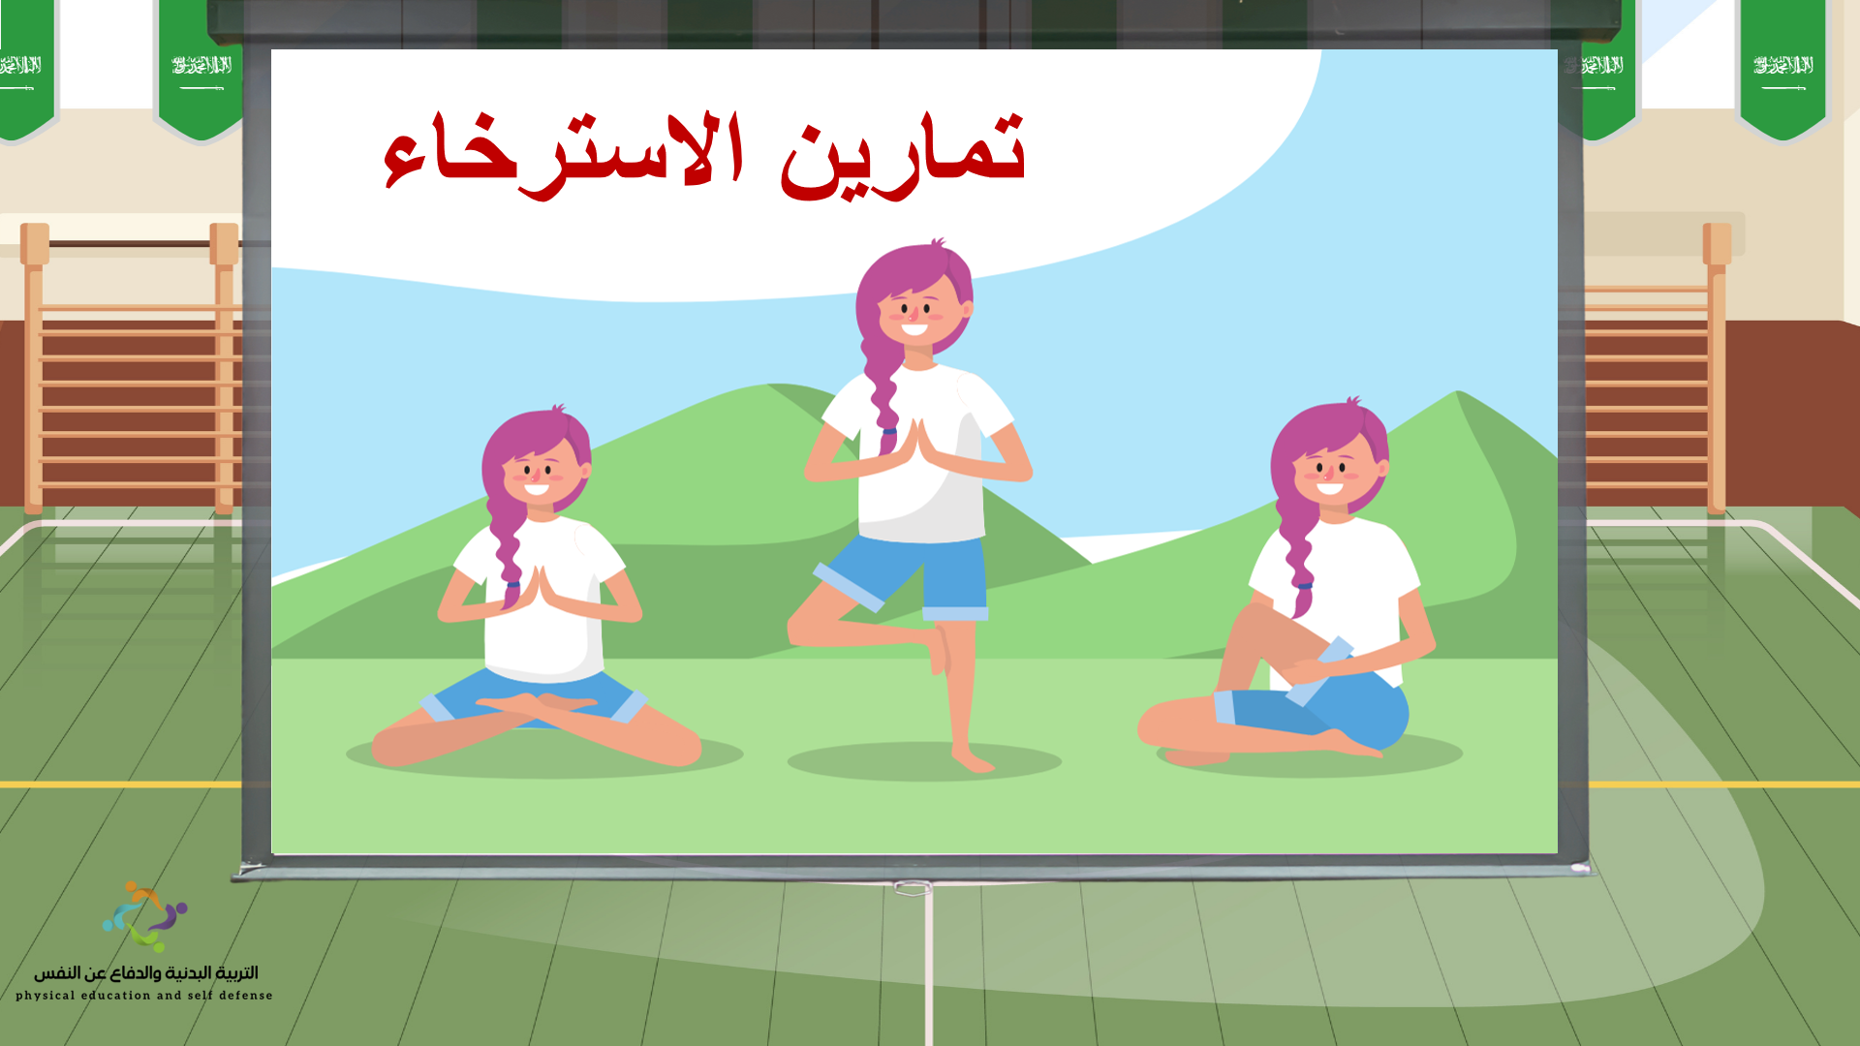

Slide 14
تمارين الاسترخاء

Slide 15

تستخدم الأدوات الرياضية لجعل ممارسة الرياضة ممكنة وسهلة .
يجب أن نستخدم الأدوات الرياضية لما صنعت له وعدم العبث بها .
عندما يتم اختراع رياضة جديدة أو يتم تغيير قانون معين فستظهر أدوات رياضية جديدة .
ملخص الدرس

Slide 16

اي العبارات التالية صحيحة ؟
عند استخدام الأدوات الرياضية اضعها في المكان المخصص لها
عند استخدام الأدوات الرياضية اتركها على الأرض

Slide 17


Slide 18


